Slide 1

IMPORTANTE
HASTA EL VIERNES 3 DE SEPTIEMBRE PODES ENVIARNOS EL TRABAJO OLIMPICO
MOVETE. INTENTA REALIZAR ACTIVIDAD .

Slide 2
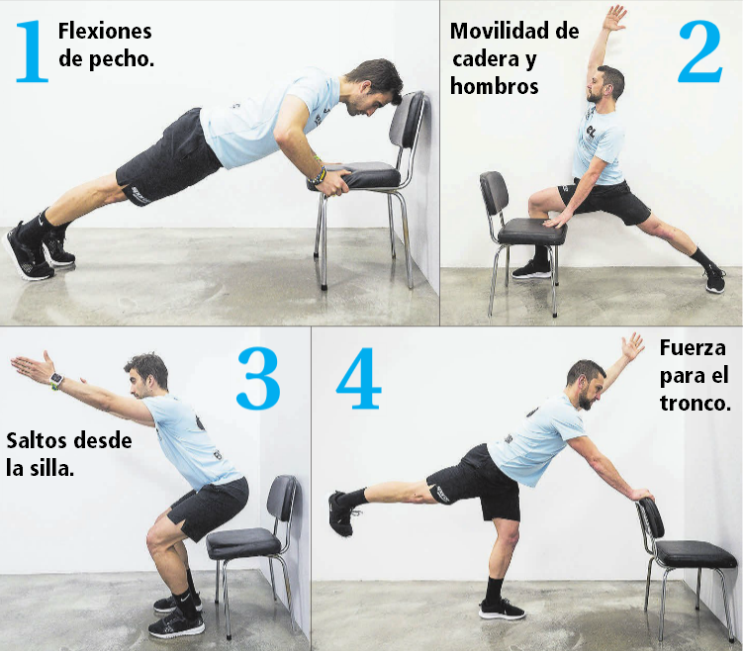
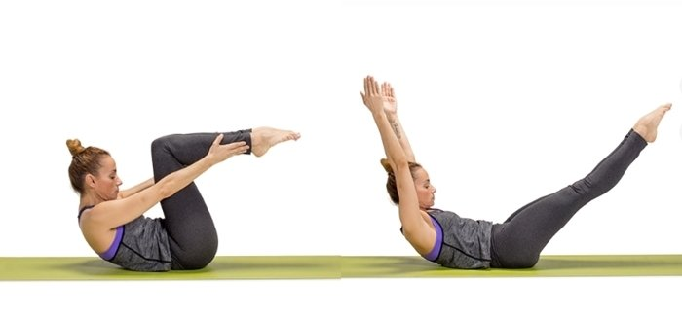
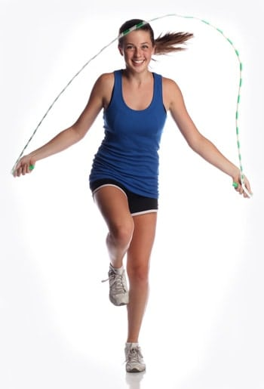
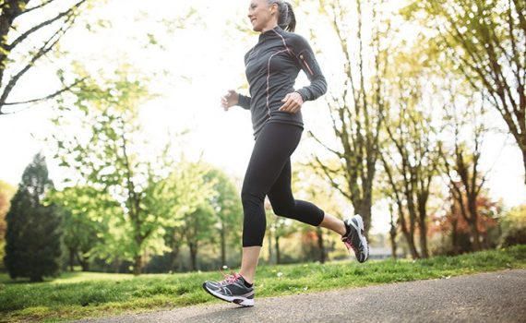
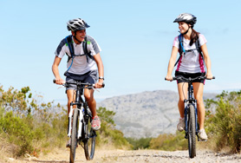
ALGUNAS PROPUESTAS PARA QUE TE
MUEVAS
https://www.youtube.com/watch?v=972VxduIFWk&ab_channel=Educaci%C3%B3nF%C3%ADsicaInternacional

